Slide 1
11. Γονιδιακή αποσιώπηση μέσω μικρών RNA

Slide 2
Ρύθμιση γονιδιακής έκφρασης στους ευκαρυώτες
Μεταγραφικοί παράγοντες (πρωτεΐνες)

Slide 3

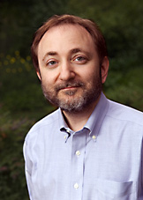
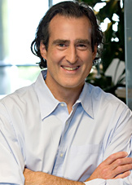
A. Fire
C. Mello

Slide 4
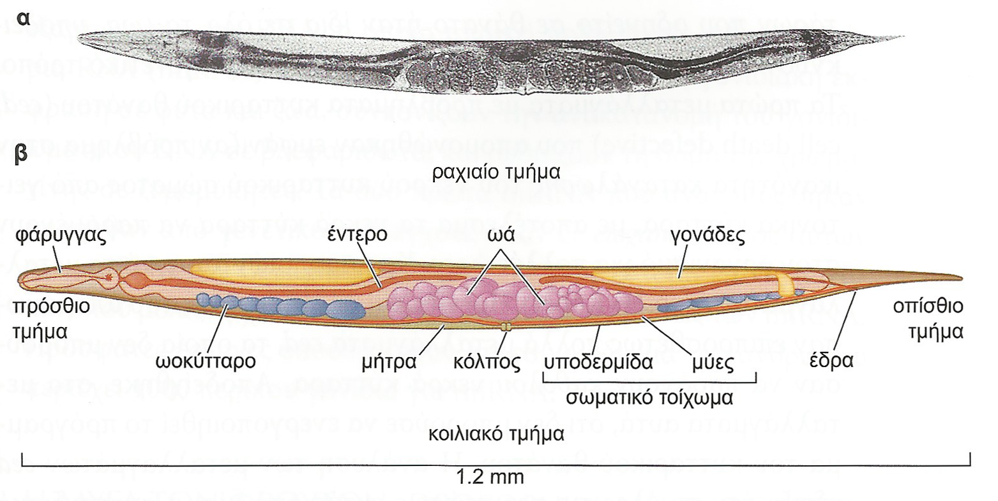
O νηματώδης Caenorhabditis elegans

Slide 5
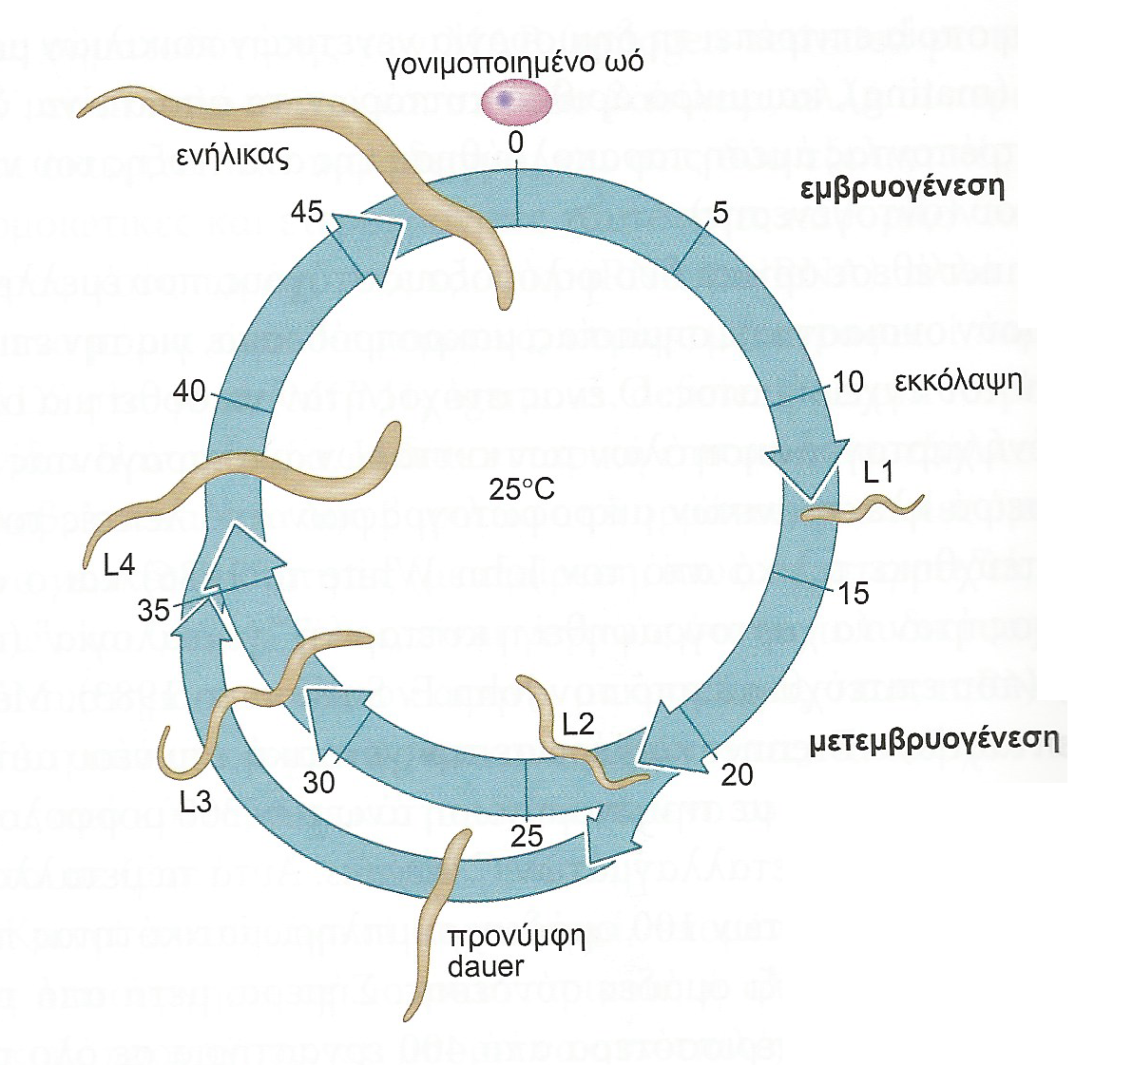
Πολυκύτταρος οργανισμός (1031 κύτταρα)
Σύντομος κύκλος ζωής (~3 ημέρες)
Εύκολη καλλιέργεια στο εργαστήριο
Μικρός, ώστε να είναι δυνατή η διαχείρισή του σε μεγάλους αριθμούς
Αρσενικά / ερμαφρόδιτα
Τρέφεται με E. coli
Διαθέτει ~19 000 γονίδια (13% είναι οργανωμένα σε οπερόνια!)

Slide 6
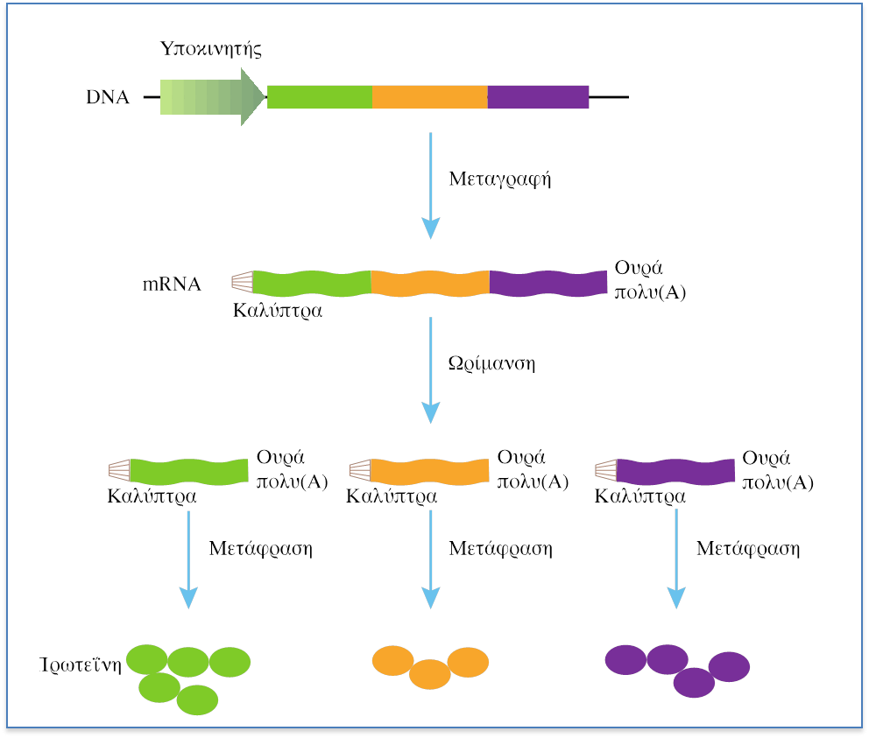
Οπερόνια στο C. elegans

Slide 7
50-60% των γονιδίων του είναι ομόλογα με ανθρώπινα γονίδια
Καθ’ όλη τη διάρκεια της ζωής του είναι διάφανος ⇒ είναι δυνατή η παρατήρηση του κάθε κυττάρου
Αφήνει 200-400 απογόνους
Αποθηκεύεται στους -80°C
Υποβάλλεται εύκολα σε γενετικούς χειρισμούς

Slide 8
Καταστολή γονιδιακής έκφρασης από αντισημαίνοντα μόρια RNA

Slide 9
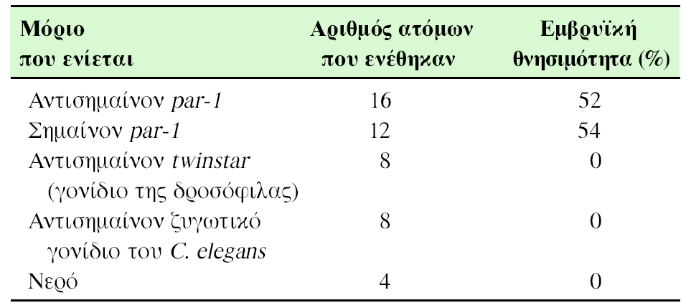
THE WORM pre-ANSWER
Απενεργοποίηση γονιδίου
(C. elegans)
Guo & Kemphues
Αντισημαίνον RNA
Χαρακτηρισμός του par-1
  Απαραίτητο για την εμβρυική πολικότητα
Ένεση διαφόρων σημαινόντων και αντισημαινόντων RNA στον Caenorhabditis elegans και καταγραφή της επαγόμενης εμβρυϊκής θνησιμότητας.

Slide 10
!!! Παρόλα αυτά, η ένεση σημαίνοντος RNA (control) είχε το ίδιο αποτέλεσμα !!!
Η ένεση αντισημαίνοντος Par1 RNA προκάλεσε το θάνατο εμβρύων.
  Σημαίνον και αντισημαίνον RNA προκάλεσαν την αποσιώπηση γονιδίου – how possible???????????
Μυστήριο...
  “The basis for the sense effect is under investigation and will not be discussed further..” [Guo and Kemphues, Cell, 1995]

Slide 11
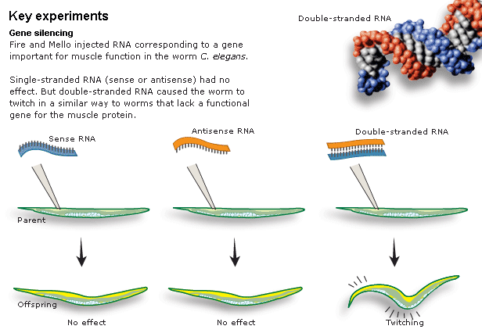
THE WORM ANSWER
Δίκλωνο RNA (dsRNA) >100-fold περισσότερο αποδοτικό από ότι το μονόκλωνο RNA
αναστολή γονιδιακής έκφρασης στα άτομα που εισάχθηκε dsRNA
μόνο μερικά μόρια dsRNA απαιτούνται ανά κύτταρο

Slide 12
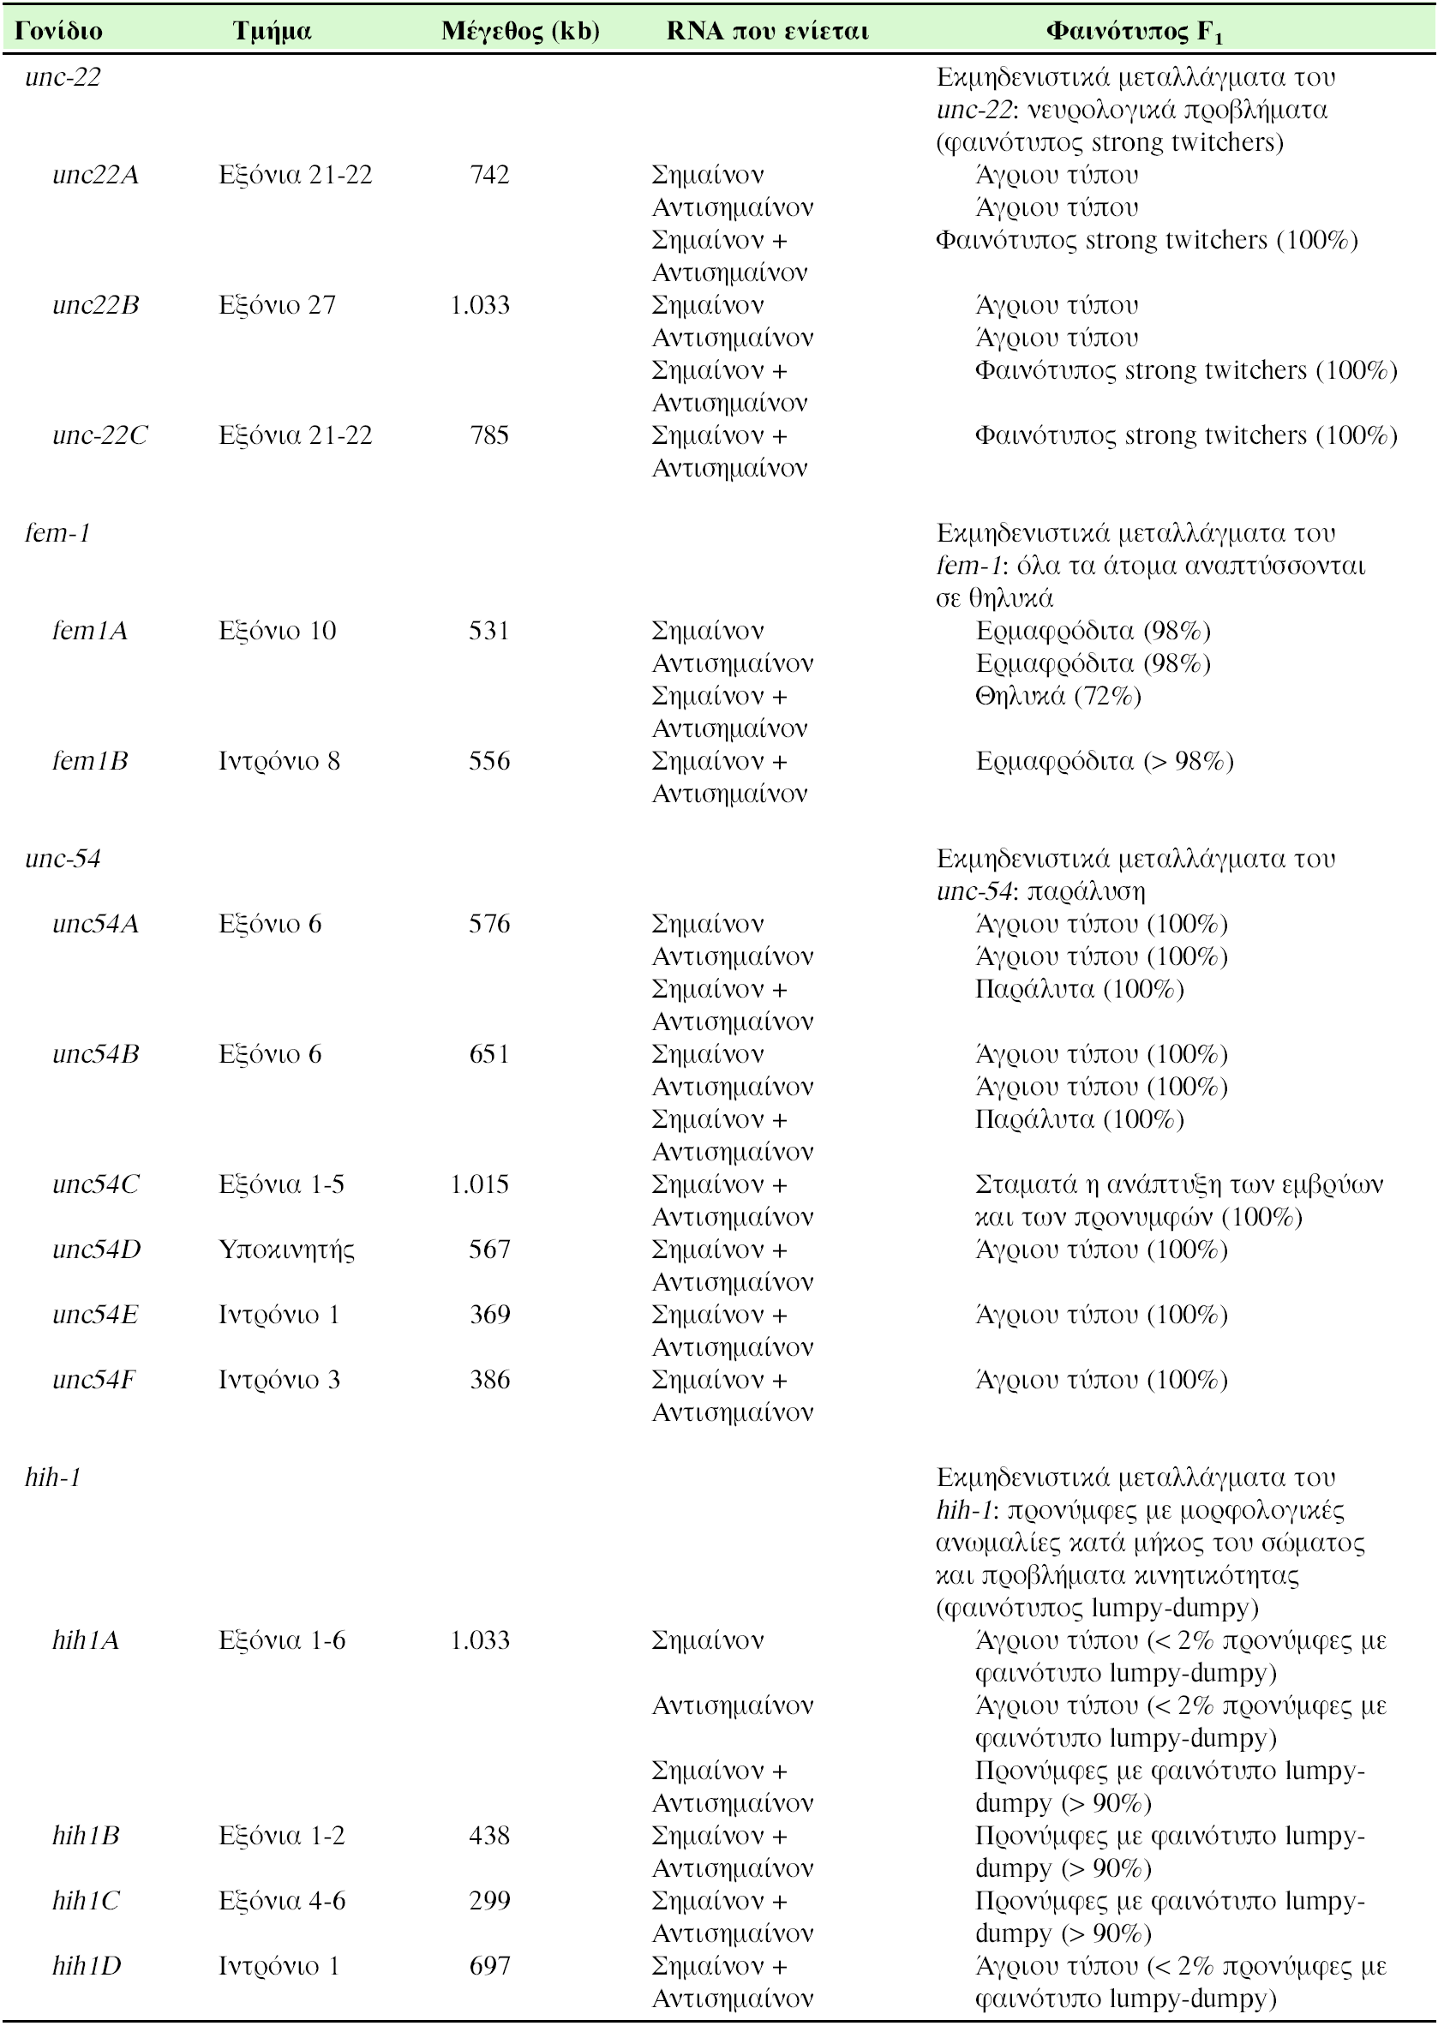
Το δίκλωνο RNA ενός συγκεκριμένου γονιδίου επάγει φαινοτύπους που μοιάζουν με αυτούς των αντίστοιχων εκμηδενιστικών μεταλλαγμάτων.

Slide 13
Το δίκλωνο RNA ενός συγκεκριμένου γονιδίου επάγει φαινοτύπους που μοιάζουν με αυτούς των αντίστοιχων εκμηδενιστικών μεταλλαγμάτων.

Slide 14
Τα πιο ενδιαφέροντα χαρακτηριστικά του RNAi
dsRNA, και όχι μονόκλωνο αντισημαίνον RNA, είναι ο παράγοντας παρεμβολής
Αρκετά ειδικό
Αρκετά αποτελεσματικό (μερικά μόνο μόρια dsRNA ανά κύτταρο)
Η δράση παρεμβολής σε κύτταρα και ιστούς μπορεί να εντοπιστεί μακριά από το σημείο εισαγωγής

Slide 15
RNAi
Το RNA interference (RNAi) είναι μια τεχνική κατά την οποία εξωγενές δίκλωνο RNA (dsRNAs), το οποίο είναι συμπληρωματικό σε γνωστό mRNA, εισάγεται σε ένα κύτταρο για να καταστρέψει αυτό το συγκεκριμένο mRNA, με συνέπεια την ελάττωση ή την πλήρη κατάργηση της γονιδιακής έκφρασης

Slide 16
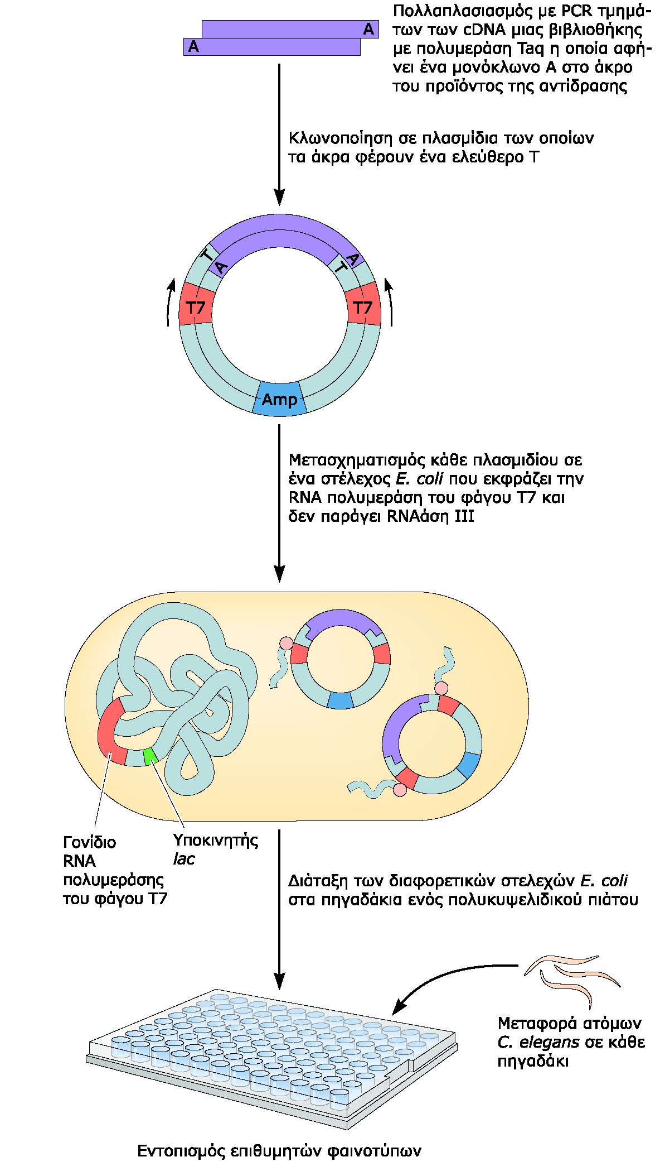
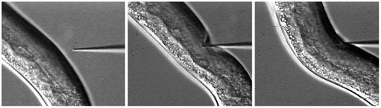
Πώς μπορεί να εισαχθεί το dsRNA στο C. elegans?
Αρχικά, πειράματα αποσιώπησης σε C. elegans γίνονταν μέσω ένεσης dsRNA στις γονάδες ενήλικων ερμαφρόδιτων ατόμων.
Μικροένεση

Slide 17
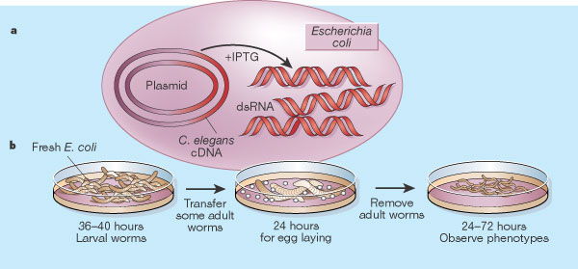
Πώς μπορεί να εισαχθεί το dsRNA στο C. elegans?
Στη συνέχεια διαπιστώθηκε ότι η επαγωγή της παρεμβολής RNA στον C. elegans μπορεί να γίνει απλώς ταΐζοντας τα ζώα με στελέχη Escherichia coli που παράγουν dsRNA.
Εμβάπτιση σε dsRNA

Slide 18
Με ποιο τρόπο το δίκλωνο RNA αποσταθεροποιεί το mRNA στόχο;
Δημιουργία μεταλλαγμένων στελεχών όπου δεν είναι δυνατή η αποσιώπηση:
  Χημική μεταλλαξιγένεση
  Χορήγηση τροφής με E. coli που εκφράζει dsRNA που στοχεύει σε γονίδιο απαραίτητο για επιβίωση
  Τα φυσιολογικά πεθαίνουν
  Τα μεταλλαγμένα στο μηχανισμό RNAi επιβιώνουν

Slide 19
RNAi deficient: rde
  RDE-4: dsRNA binding protein
  RDE-1: Argonaute
    Human: 4 Ago genes + 4 Piwi genes
    Drosophila: 2 Ago genes + 3 Piwi genes
    C. elegans: 5 Ago genes + 4 Piwi genes + 18 ειδικά για σκώληκες + 1 άγνωστο ακόμη

Slide 20
Η βιοχημική ανάλυση του μηχανισμού RNAi άρχισε με τη χρήση εκχυλισμάτων από έμβρυα και κύτταρα δροσόφιλας
Διαμόλυνση κυττάρων δροσόφιλας με dsRNA β-gal
Απομόνωση κυτταρικών εκχυλισμάτων
Προσθήκη μονόκλωνου β-gal mRNA (ομόλογου προς το dsRNA)
1. Γρήγορη αποικοδόμηση του μονόκλωνου mRNA
2. RNA μη ομόλογα προς το dsRNA → σταθερά

Slide 21
Υπεύθυνη ενεργότητα: νουκλεάσης ειδικής θέσης
Επαγόμενο από RNA σύμπλοκο αποσιώπησης / RNA-induced silencing complex (RISC)
Χημική ανάλυση έδειξε ότι το σύμπλοκο αυτό περιέχει ένα μικρού μεγέθους RNA (miRNA) 22 νουκλεοτιδίων με συμπληρωματική προς το στόχο αλληλουχία

Slide 22
Πώς μετατρέπεται το dsRNA σε siRNA ώστε να καθοδηγήσει το RISC στο mRNA στόχο;
Το αρχικό μακρύ dsRNA μετατρέπεται σε μικρό παρεμβαλλόμενο RNA (small interfering RNA: siRNA)
Αυτό γίνεται μέσω ενεργότητας RNase, η οποία αποτελεί μέρος του RISC
Μέσω βιοπληροφορικής και πειραματικής ανάλυσης απομονώθηκε η DICER (RNase III)

Slide 23
Το μονοπάτι της RNAi στο C. elegans

Slide 24
Οι δομικές επικράτειες της Dicer
Η Dicer παρουσιάζει μία δυνητική περιοχή ελικάσης, μια περιοχή PAZ (Piwi–Argonaute–Zwille), δύο στη σειρά RNase-III και μία περιοχή σύνδεσης του dsRNA (dsRBD)
Η περιοχή PAZ αλληλεπιδρά με το dsRNA, το οποίο παρουσιάζει 2 νουκλεοτίδια στα 3΄-προεξέχοντα άκρα (όπως αυτά που προκύπτουν από τη Drosha)

Slide 25
Dicer: μια αρκετά συντηρημένη πρωτεΐνη

Slide 26
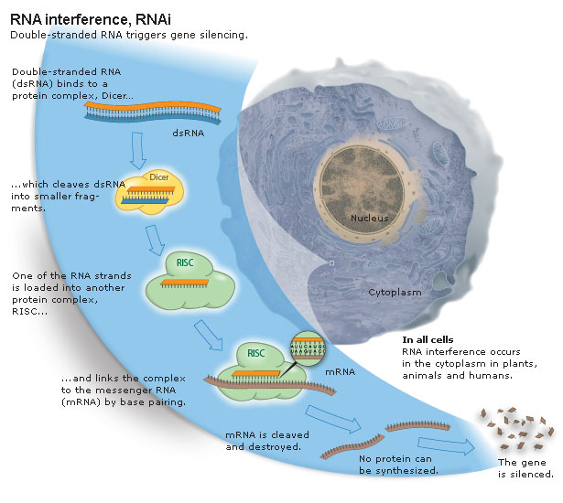
How RNA interference (RNAi) works
1. To dsRNA τέμνεται σε μικρά παρεμβαλλόμενα RNAs (siRNA) μέσω της δράσης του ενζύμου Dicer.
2. Το σύμπλοκο siRNA-Dicer συνδέεται με επιπλέον παράγοντες ώστε να σχηματίσει το RNA-Induced Silencing Complex (RISC). Το siRNA ξετυλίγεται.
3. Tο μονόκλωνο siRNA συνδέεται με το συμπληρωματικό mRNA.
4. Το mRNA στόχος κόβεται και αποδιατάσσεται
gene silencing

Slide 27
Πώς και γιατί εξελίχθηκε ένας τέτοιος μηχανισμός αποσιώπησης της γονιδιακής έκφρασης μέσω dsRNA??
  H RNAi είναι πολύ συντηρημένη στους ευκαρυώτες: ζώα, φυτά, μύκητες
  Ωστόσο, κάτω από φυσιολογικές συνθήκες η συσσώρευση μεγάλων ποσοτήτων dsRNA είναι σπάνια
Προστασία από ιούς που παράγουν dsRNA
  Ικανοποιητική εξήγηση για οργανισμούς που δεν διαθέτουν ιντερφερόνες
Καταστολή εξάπλωσης τρανσποζονίων
RNA
TIR
TIR
RNA

Slide 28
Η μεταβατική RNAi (transitive RNAi)
Ο C. elegans διαθέτει 4 RNA-dependent RNA polymerases: RRF-1, -2, -3 και EGO-1
Στο C. elegans η RNAi μπορεί να αρχίσει από μια συγκεκριμένη θέση και να εξαπλωθεί σε ολόκληρο τον οργανισμό

Slide 29
H παραγωγή δευτερογενών siRNA είναι απαραίτητη για τη διατήρηση της αποσιώπησης από τη μία γενιά στην επομένη
Τα φυτά διαθέτουν επίσης RNA-εξαρτώμενες RNA πολυμεράσες, μέσω των οποίων παράγουν δευτερογενή siRNA, με διαφορετικό όμως τρόπο (επεκτείνονται τόσο ανοδικά όσο και καθοδικά)
Στα σπονδυλωτά και τα έντομα δεν εμφανίζουν μεταβατική RNAi και δεν έχουν εντοπιστεί RNA-εξαρτώμενες RNA πολυμεράσες

Slide 30
Η RNAi ως εργαλείο στη έρευνα

Slide 31
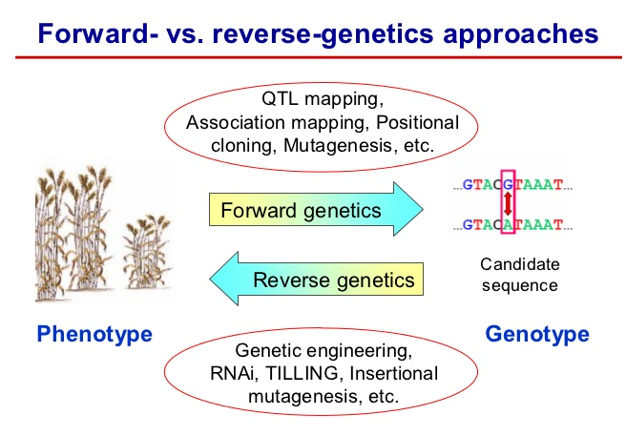
Λειτουργική γονιδιωματική
Νέες μέθοδοι αλληλούχησης → εντοπισμό χιλιάδων γονιδίων αδιευκρίνιστης λειτουργίας
Λειτουργική γονιδιωματική: χαρακτηρισμός λειτουργίας και ρόλου γονιδίων

Slide 32
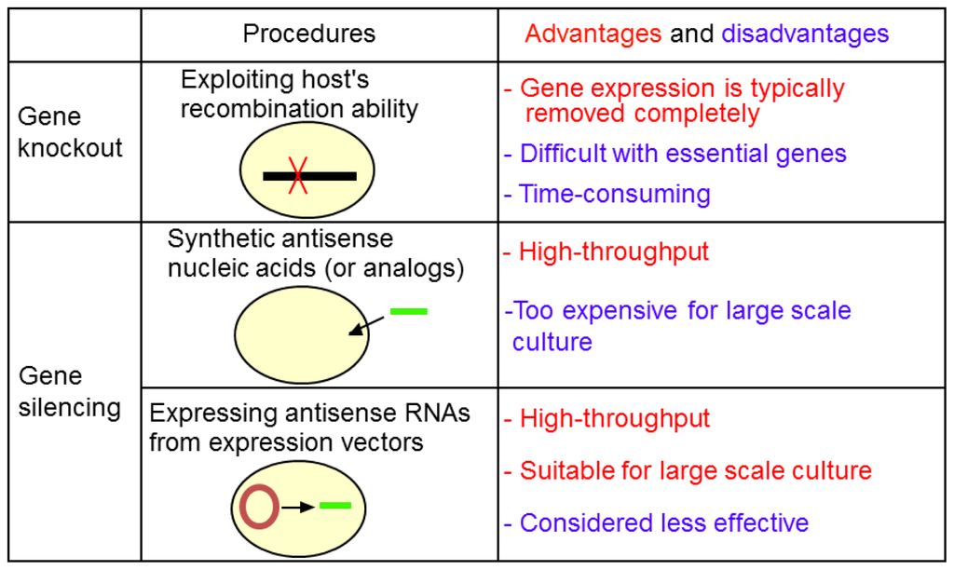
Knock out vs knock down
Πλεονεκτήματα και μειονεκτήματα
Η γονιδιακή έκφραση καταστέλλεται εντελώς
Δύσκολο με απαραίτητα γονίδια
Χρονοβόρο
Υψηλής απόδοσης
Πολύ δαπανηρό για μεγάλες καλλιέργειες
Υψηλής απόδοσης
Κατάλληλο για μεγάλες καλλιέργειες
Λιγότερο αποτελεσματικό

Slide 33
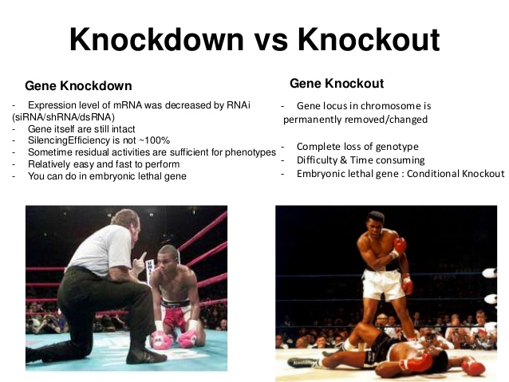
Το επίπεδο έκφρασης του mRNA μειώνεται μέσω RNAi
Το γονίδιο παραμένει ανέπαφο
Η αποτελεσματικότητα της σίγησης δεν είναι 100%
Συχνά η δραστικότητα που παραμένει επαρκεί για το φαινότυπο
Σχετικά εύκολη και γρήγορη εφαρμογή
Μπορεί να εφαρμοστεί σε θνησιγόνα εμβρυικά γονίδια
Ο γενετικός τόπος στο χρωμόσωμα υφίσταται μόνιμη αλλαγή ή αφαίρεση
Η έκφραση του mRNA εκμηδενίζεται
Εξαφανίζεται ο φαινότυπος
Σχετικά δύσκολη και χρονοβόρα εφαρμογή
Για θνησιγόνα εμβρυικά γονίδια: υπό συνθήκη knockouts

Slide 34
Το μονοπάτι του miRNA

Slide 35
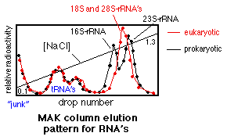
Junk RNA?

Slide 36
microRNA (miRNA)
Αρχικά περιγράφηκε ως junk RNA ή ανεπιθύμητα προϊόντα
Πρώτο παράδειγμα miRNAs περιγράφηκαν στο C. elegans το 1993
>200 miRNAs έχουν εντοπιστεί στον άνθρωπο. Σχεδόν όλα είναι συντηρημένα στο ποντικό, 80% είναι συντηρημένα στο zebrafish
Μικρά (~21 nucl), μη-κωδικά RNAs, όπου βρίσκονται στο γονιδίωμα φυτών και ζώων
Ρυθμίζουν την έκφραση γονιδίων με τη σύνδεσή τους στη 3΄αμετάφραστη περιοχή (3´-UTR) συγκεκριμένων mRNAs

Slide 37
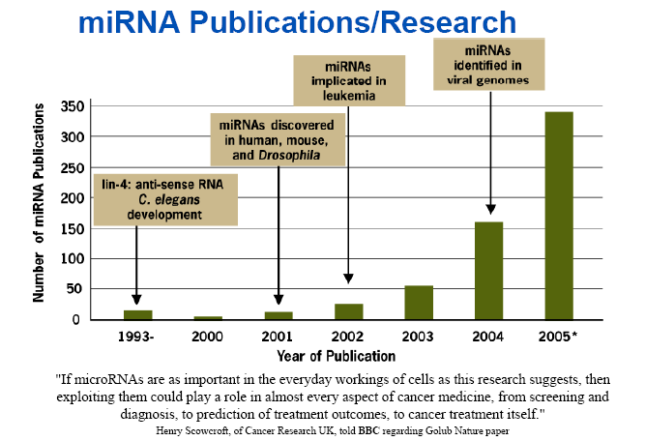
miRNA
Περίπου το 1/3 του ανθρώπινου γονιδιώματος έχει προταθεί ότι ρυθμίζεται από miRNAs
→ Ο ρόλος των miRNA στη ρύθμιση της έκφρασης των γονιδίων μπορεί να είναι τόσο σημαντική όσο και οι μεταγραφικοί παράγοντες

Slide 38
Από τα πρώτα miRNA που εντοπίστηκαν:
  let-7
  lin-4

Slide 39
Ex: Ανάπτυξη C. elegans
Γονίδια lin: σημαντικά για το χρονισμό της ανάπτυξης στο C. elegans
  lin-14 ↓ : παράληψη του σταδίου 1, απευθείας μετάβαση στο στάδιο 2
  lin-14 ↑: παραμονή στο στάδιο 1
  Μετάλλαξη στο lin-4 παρουσίαζε ίδιο φαινότυπο με αυτό της υπερέκφρασης του lin-14
LIN-14, LIN-28 proteins
LIN-41 protein
LIN-29 protein
RNA or protein
level
lin-4 RNA
let-7 RNA
L1 stage
L2 stage
L3 stage
L4 stage
Adult stage

Slide 40
lin-4 vs. lin-14
Το γονίδιο lin-4 κωδικοποιεί ένα αντισημαίνον RNA 22 βάσεων το οποίο είναι μερικώς συμπληρωματικό προς 7 συντηρημένα τμήματα της 3΄αμετάφραστης περιοχής (3′-UTR) του lin-14 γονιδίου

Slide 41
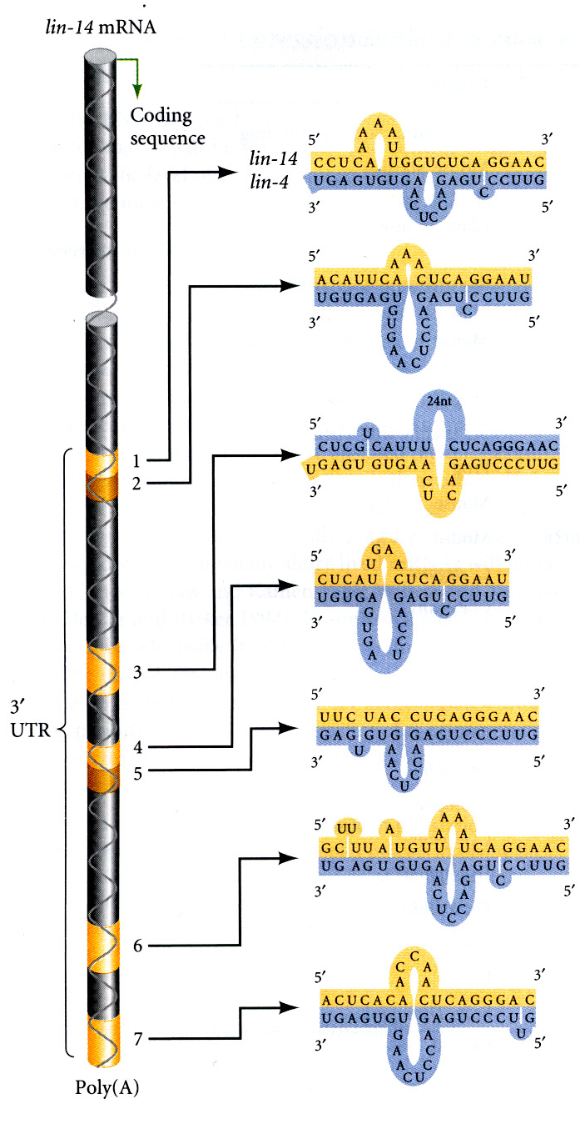

Slide 42
lin-4 vs. lin-14
Το γονίδιο lin-4 κωδικοποιεί ένα αντισημαίνον RNA 22 βάσεων το οποίο είναι μερικώς συμπληρωματικό προς 7 συντηρημένα τμήματα της 3΄αμετάφραστης περιοχής (3′-UTR) του lin-14 γονιδίου
Το γονίδιο lin-14 κωδικοποιεί μία πυρηνική πρωτεΐνη , η οποία σηματοδοτεί την αναπτυξιακή πρόοδο στο επόμενο προνυμφικό στάδιο
Πρόβλημα ανάπτυξης

Slide 43
let-7 vs lin-47 & lin-57
Το γονίδιο let-7 κωδικοποιεί ένα προσωρινό 21nt RNA, το οποίο ελέγχει τη μετάβαση από το L4 προνυμφικό στάδιο στο ενήλικο.
Το γονίδιο let-7 εκτελεί το ρόλο του με τη σύνδεση του στη 3΄ των γονιδίων lin-41 and hbl-1 (lin-57) και αναστέλλοντας την μετάφραση τους.
LIN-14, LIN-28 proteins
LIN-41 protein
LIN-29 protein
RNA or protein
level
lin-4 RNA
let-7 RNA
L1 stage
L2 stage
L3 stage
L4 stage
Adult stage

Slide 44
Στο αναπτυξιακό στάδιο κατά το οποίο εκφράζονται τα miRNA των lin-4 και let-7, οι πρωτεΐνες στόχοι τους εξαφανίζονται.
Παρόλα αυτά, τα επίπεδα των mRNA των γονιδίων-στόχων δεν αλλάζουν.
Αυτό είναι σε πλήρη αντίθεση προς τη δράση των siRNA τα οποία κατευθύνουν την αποικοδόμηση των mRNA-στόχων τους.

Slide 45
Κατά την αποσιώπηση, άλλοτε επιλέγεται η αποικοδόμηση του μεταγράφου και άλλοτε η καταστολή της μετάφρασής
Πώς γίνεται αυτό;

Slide 46
Η διαδικασία του miRNA
1) Μεταγραφή
miRNA αρχικά εκφράζονται ως τμήμα μεταγράφου, τα οποία ονομάζονται primary miRNAs (pri-miRNA) – long with multiple hairpins.
Τα pri-miRNA μεταγράφονται από την RNA Pol II και περιέχουν 5´-cap και 3´-poly A tails.
Τμήμα του miRNA από το pri-mRNA σχηματίζει μία δομή φουρκέτας

Slide 47
Η διαδικασία του miRNA
2) Η δομή φουρκέτας απελευθερώνεται στον πυρήνα
Η Drosha (dsRNA-specific ribonuclease) κόβει το pri-miRNA ώστε να απελευθερωθεί η δομή φουρκέτας (precursor miRNA /pre-miRNA)

Slide 48
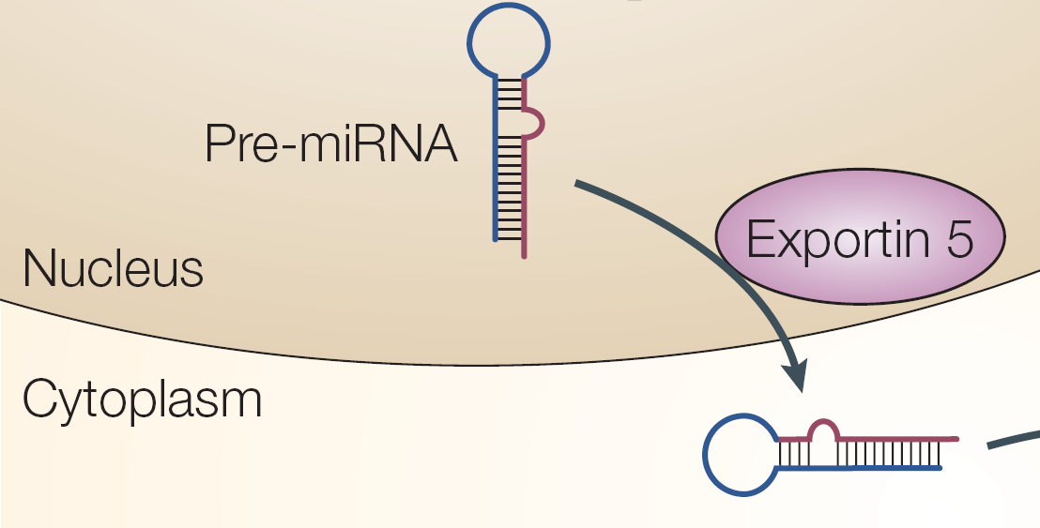
Η διαδικασία του miRNA
3) Μεταφορά στο κυτταρόπλασμα
Exportin-5 μεταφέρει το pre-miRNA από τον πυρήνα στο κυτταρόπλασμα

Slide 49
Η διαδικασία του miRNA
4) Επεξεργασία με Dicer
Η Dicer κόβει το pre-miRNA σε ώριμο miRNA – το δίκλωνο RNA που προκύπτει έχει μήκος 21-25 και 1-4 νουκλεοτίδια 3´-προεξέχοντα άκρα.

Slide 50
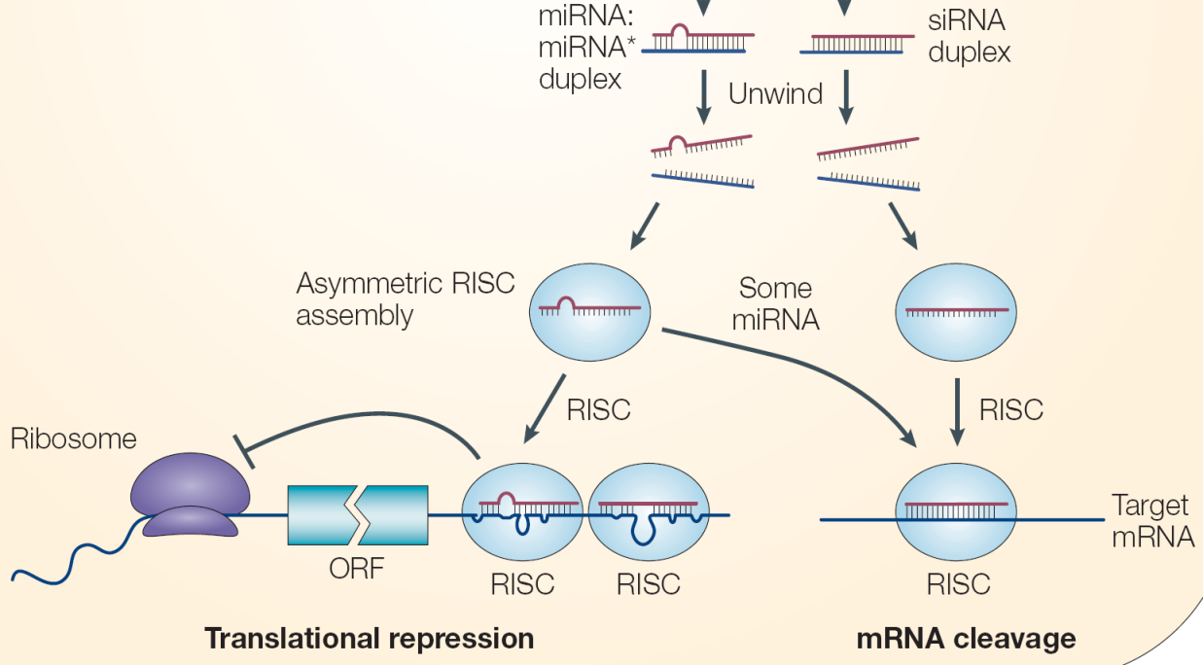
Η διαδικασία του miRNA
5) Επιλογή αλυσίδας από το RISC
Οι αλυσίδες του miRNA διαχωρίζονται και συνδέονται με το RISC, το οποίο στη συνέχεια συνδέεται με την 3´-UTR του mRNA και αναχαιτίζει τη κίνηση του ριβοσώματος κατά μήκος του mRNA
→ όχι μετάφραση ; NO PROTEIN

Slide 51
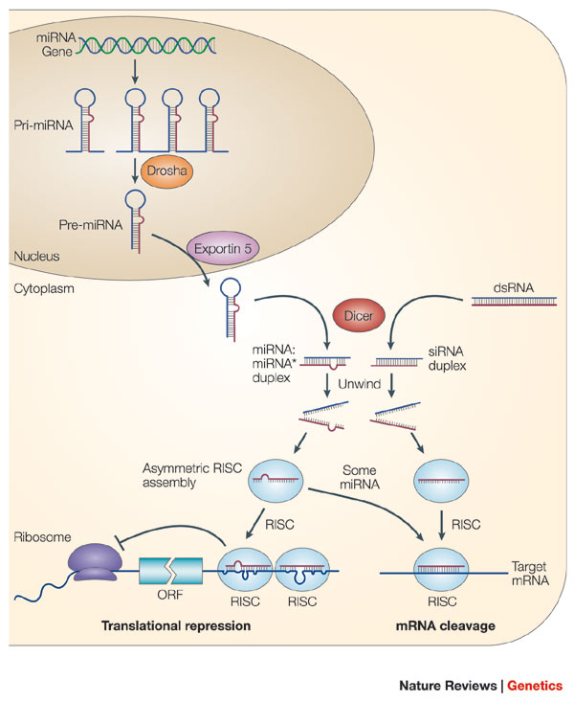
He and Hannon, 2004
Initiation
Execution

Slide 52
miRNA / siRNA
Εάν η συμπληρωματικότητα είναι απόλυτη τότε το μόριο mRNA κόβεται → αποδιάταξη του mRNA → Όχι μετάφραση
Εάν η συμπληρωματκότητα δεν είναι απόλυτη (miRNA) τότε το σύμπλοκο RISC συνδέεται με το mRNA, εμποδίζοντας τη κίνηση του ριβοσώματος κατά μήκος του mRNA και σταματώντας τη μετάφραση.

Slide 53
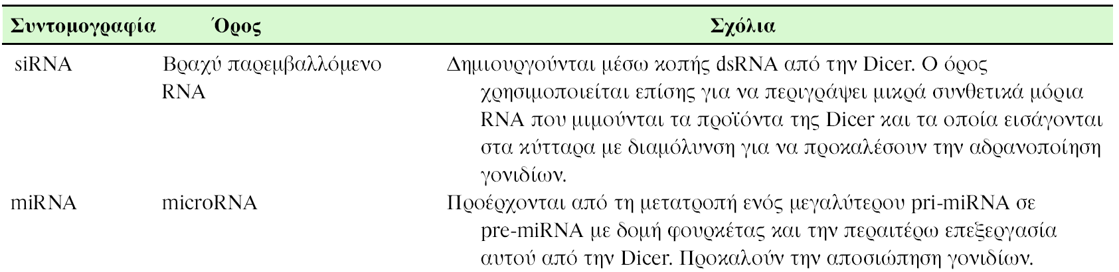

Slide 54
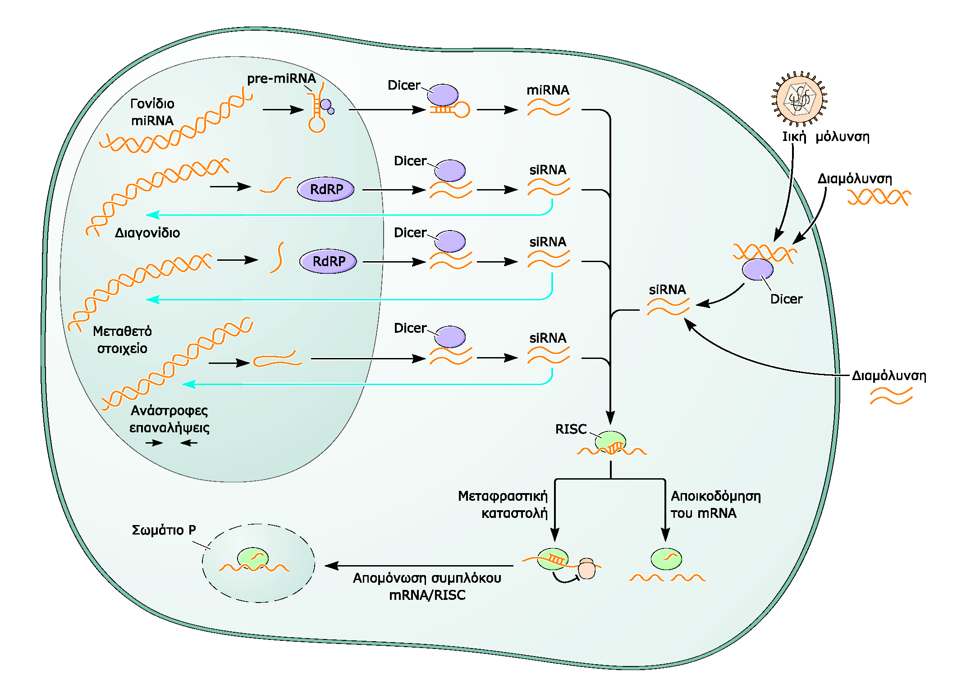
Επισκόπηση του RNAi

Slide 55
Tropp: Κεφάλαιο 15

